Slide 1
Herzlich
Willkommen

Slide 2
Herzlich Willkommen!
Das vonrickenbach.swiss Team freut sich, dass Du vorbei schaust! Vielen Dank.
Folge auf dem Rundgang den Pfeilen und dem Absperrband und schau auch nach links und rechts, Du wirst dabei viele interessante Dinge erfahren.
Am Ende, im Obergeschoss, erwartet Dich eine feine Verköstigung und ein kleines Geschenk.
Wir wünsche Dir viel Vergnügen!

Slide 3
vonrickenbach.swiss ag
Die Firma wurde 1910 gegründet
Thomas von Rickenbach führt die Firma heute in der vierten Generation
Die vonrickenbach.swiss ag beschäftigt 33 Mitarbeitende
Sie ist Spezialist für die Massivholzbearbeitung
Die vonrickenbach.swiss ag ist Zulieferer für die Möbelindustrie, Architektur und Industriebetriebe

Slide 4
Massivholz Verbrauch
Unser Massivholzverbrauch pro Jahr:
ca. 900m3 Schnittholz entspricht ca. 30 - 35 Sattelschlepper
Wir verarbeiten:
ca. 20 verschiedene Holzarten
hauptsächlich Laubedelholz
Die Holzherkunft
40% Schweiz
40% Mitteleuropa
20% USA

Slide 5
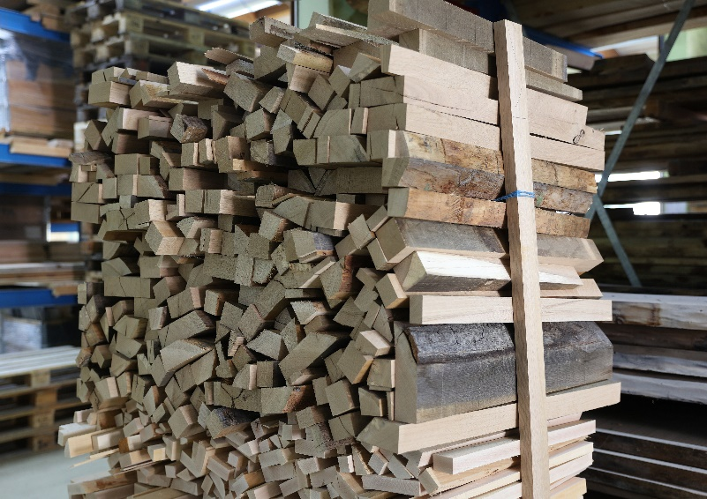
Entstehung der Fernheizung
Pro Jahr fallen ca. 500 Tonnen Energieholz an
Das sind Resthölzer aus der Produktion sowie Sägemehl, Hobelspäne und Schleifstaub
Ab 1990 wurde der Energieholzanfall wegen der Entsorgung zum Problem. So entstand die Idee einer Fernheizung.
Realisierung Fernheizung
- 1994 Strang Weid
- 2005 Strang Schachen
- 2018 Strang Gäng
- 2018 Blockheizkraftwerk

Slide 6
Informationen über die Energieerzeugung in der Fernheizung
Total erzeugte Energie 01.04.21 – 31.03.22 = ca. 5‘400‘000 kWh
Davon erreichen die Bezüger rund 4‘300‘00 kWh (Rest ist Wärmeverlust im Leitungsnetz)
Rund 75% dieser Energie erzeugen wir durch unsere Resthölzer und der Abwärme aus dem Blockheizkraftwerk. Für den Rest werden Pellets eingekauft.
Restholz: ca. 500 Tonnen, resp. 2000m3 Energieholz in Form von Staub, Spänen, Hackgut
Pellets: ca. 200 Tonnen für Holzfeuerung
Somit konnten rund 430‘000 Liter Heizöl mit Co2 neutraler Energie ersetzt werden
Rund 1150 Tonnen Co2 belasteten die Umwelt in dieser Zeit durch die Holzfeuerung weniger
Notes:
75%: Wir kaufen rund 200 Tonnen Pellets. Dies ergibt rund 1’000’000 kWH, Rest ist aus Abfall und ca. 1.8 Mio aus BHKW
430’000 Liter = 10 MWH = 1000 L ÖL
Pro Liter Öl ca. 2.65 kg Co2

Slide 8
Informationen über die Fernheizung
7094m lang ist das Fernwärmenetz Weid, Schachen und Gäng
283 Wohneinheiten und 25 kleinere und grössere Gewerbebetriebe werden mit Wärmeenergie versorgt
Rund 4‘300‘000 kWh Heizenergie und Brauchwasser wurden vom 31.03.2021-31.03.2022 an unsere Bezüger geliefert.

Slide 9
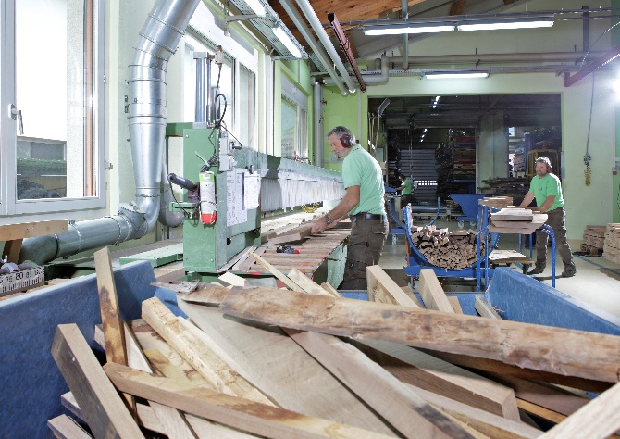
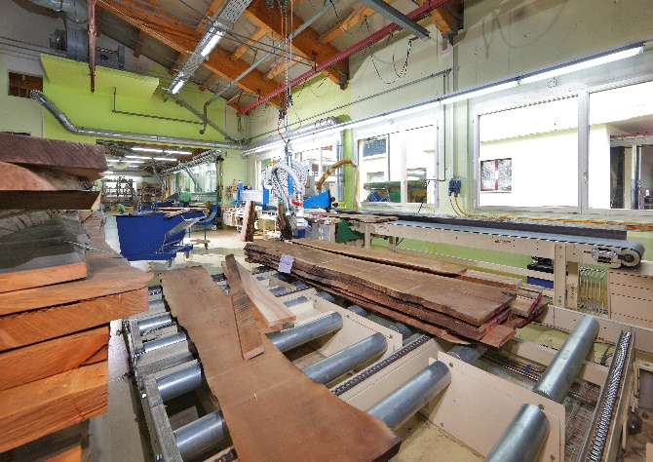
Zuschnitt
Beim Zuschnitt fällt Energieholz in Form von Endkappstücken, Spreissel von der Längsbearbeitung und Kappstücke von der Fehlerauskappung an.
Es entstehen auch Kappstücke die produktebezogen zu kurz sind. Diese werden gelagert und für kurze Produkte eingesetzt.
Der Verschnitt (Energieholz) vom Zuschnittmass gerechnet, beträgt je nach Holzart und Länge des Zuschnitts 50-120%
Der anfallende Energieholzanteil wird zerkleinert, im Brennstoffsilo mit 720m3 Fassungsvermögen zwischengelagert und bei Bedarf der Heizanlage als Brennstoff zugeführt.

Slide 10
Hobeln
Beim Hobeln und Profilieren wird das zugeschnittene Teil auf den gewünschten Querschnitt gehobelt.
Das anfallende Energieholz in Form von Hobelspänen wird brikettiert und im Brennstoff Silo mit 720m3 Fassungsvermögen zwischengelagert.
Bei Bedarf wird es der Heizanlage als Brennstoff zugeführt.

Slide 11
Schleifen
Beim Schleifvorgang werden die Flächen der gehobelten Teile für das spätere Lackieren oder Ölen vorbereitet. Dies geschieht in der Schleifmaschine mittels Schleifbänder.
Das angefallene Energieholz in Form von Frässpänen und Kappstücken wird brikettiert und im Brennstoff Silo mit 720m3 Fassungsvermögen zwischengelagert.
Bei Bedarf wird es der Heizanlage als Brennstoff zugeführt.

Slide 12
CNC Bearbeitung
Bei der CNC Bearbeitung werden die vorher gehobelt und geschliffenen Teile mittels Fräs- und Bohrwerkzeugen in die endgültige Form gebracht.
Das angefallene Energieholz in Form von Frässpänen und Kappstücken wird brikettiert und im Brennstoff Silo mit 720m3 Fassungsvermögen zwischengelagert.
Bei Bedarf wird es der Heizanlage als Brennstoff zugeführt.

Slide 13
Energiegehalt von verschiedenen Energieträgern
Ein Kilo Heizöl entspricht 11.8 kWh
Ein Kilo Briketts entsprechen ca. 5.0 kWh
Ein Kilo trockene gemischte Späne entsprechen ca. 4.2 kWh
1000kg Heizöl belastet die Umwelt mit 3140kg Co2
Holz ist Co2 neutral und belastet daher die Umwelt nicht

Slide 14
Zerkleinern der angefallenen Spreissel und Kappstücke
Die beim Zuschneiden und bei der CNC Bearbeitung angefallenen Spreissel und Kappstücke werden in der Hackmaschine zu Kleinschnitzeln zerkleinert.
Das angefallene Energieholz in Form von Kleinschnitzeln wird brikettiert und im Brennstoff Silo mit 720m3 Fassungsvermögen zwischengelagert.
Bei Bedarf wird es der Heizanlage als Brennstoff zugeführt.

Slide 15
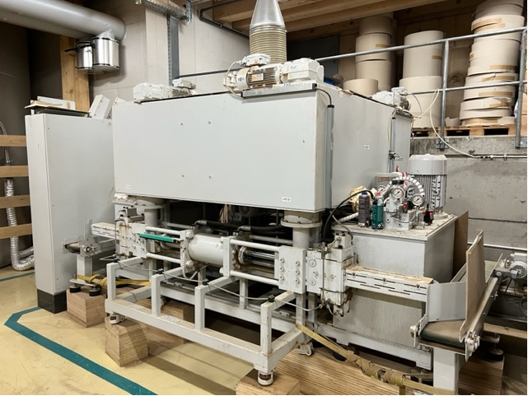
Brikettieren
Die bei den verschiedenen Bearbeitungen angefallenen Späne und Kleinschnitzel werden in der Brikettier Presse verdichtet.
Durch die Verdichtung erreichen wir eine sehr hohe Material- und Energiedichte. Das spezifische Gewicht liegt über dem Wert 1. Die Presslinge, obwohl sie aus Holz sind, schwimmen im Wasser nicht.
Durch diese Verdichtung können wir im Silo mehr Energie speichern und bei der Verbrennung lässt sich der Abbrand durch den homogenen Brennstoff besser steuern.

Slide 16
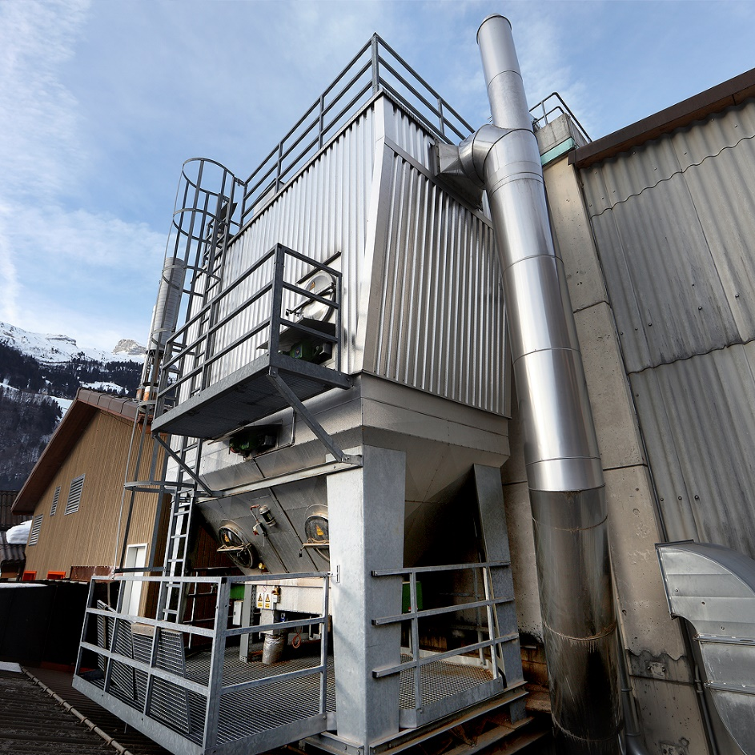
Elektrofilter
Die Heizungsabgase werden durch den Elektrofilter gereinigt.
Der Filter hat eine Verfügbarkeit von rund 90%.
Gemäss der Luftreinhalte Verordnung des Bundes darf der Staubgehalt im Rauchgas maximal 20mg pro m3 Rauchgas enthalten.
Die Luftreinhaltevorgaben des Bundes werden bei vonrickenbach.swiss erheblich unterschritten.

Slide 17
Die Stromerzeugung mit einem Pellet Holzvergaser

Slide 18
Stromerzeugung mit einem Pellet Holzvergaser
Es werden Pellets in den Holzvergaser Reaktor eingebracht und unter Sauerstoffentzug bei ca. 1200° C vergast.
Das so gewonnene Holzgas wird im Blockheizkraftwerk in einem Ottomotor verbrannt, (ein auf Gas umgebauter 6 Zylinder MAN Dieselmotor) der wiederum einen Generator betreibt der Strom produziert.
Der erzeugte Strom kann ins EBS Netz eingespeist werden.
Die bei der Vergasung der Pellets und bei der Stromerzeugung im Blockheizkraftwerk gewonnene Abwärme wird in den Heißwasserspeicher und anschließend in das Fernwärmenetz eingespeist.

Slide 19
Strom und Wärmeerzeugung mit dem Pellet Holzvergaser
165 kW elektrischer Strom können pro Stunde erzeugt werden
260 kW Wärme werden gleichzeitig pro Stunde erzeugt
77% beträgt der Gesamtwirkungsgrad der Anlage
1‘271‘000 kWh Strom wurden im Jahr 2021 erzeugt
Dies entspricht dem Jahresstromverbrauch von mindestens 200 Einfamilienhäuser
2‘050‘000 kWh Wärme konnten im Jahr 2021 so ins Netz eingespeist werden
Dies entspricht dem Jahreswärmeverbrauch von über 100 Einfamilienhäuser

Slide 20
Co2 Einsparungen bei vonrickenbach energie
In der Heizung und im Blockheizkraftwerk werden pro Jahr ca. 2000 Tonnen Co2 eingespart
2000 Tonnen Co2 entsprechen………….

Slide 22
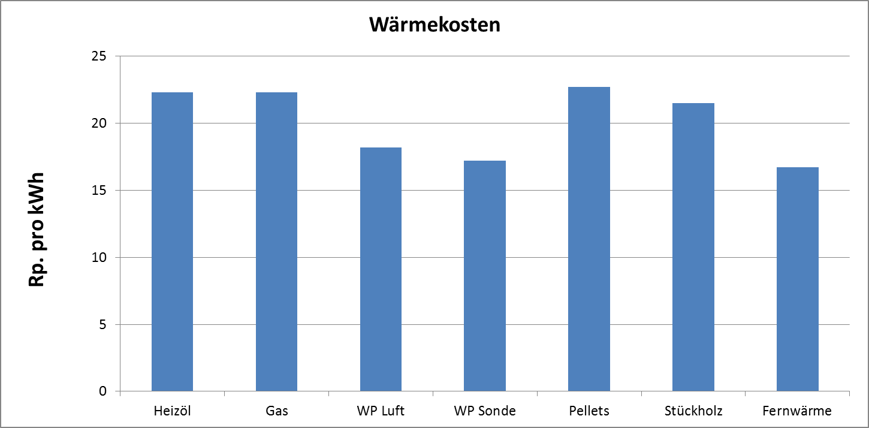
Kostenvergleich Heizsysteme in Rp/kWh
Quelle: Förderprogramme Kanton Thurgau bei Jahresverbrauch von 15’000 kWh
Quelle: www.energie.tg.ch

Slide 23
Vergleich Jahreskosten Heizsysteme
Quelle: Förderprogramme Kanton Thurgau bei Jahresverbrauch von 15’000 kWh
Quelle: www.energie.tg.ch

Slide 24
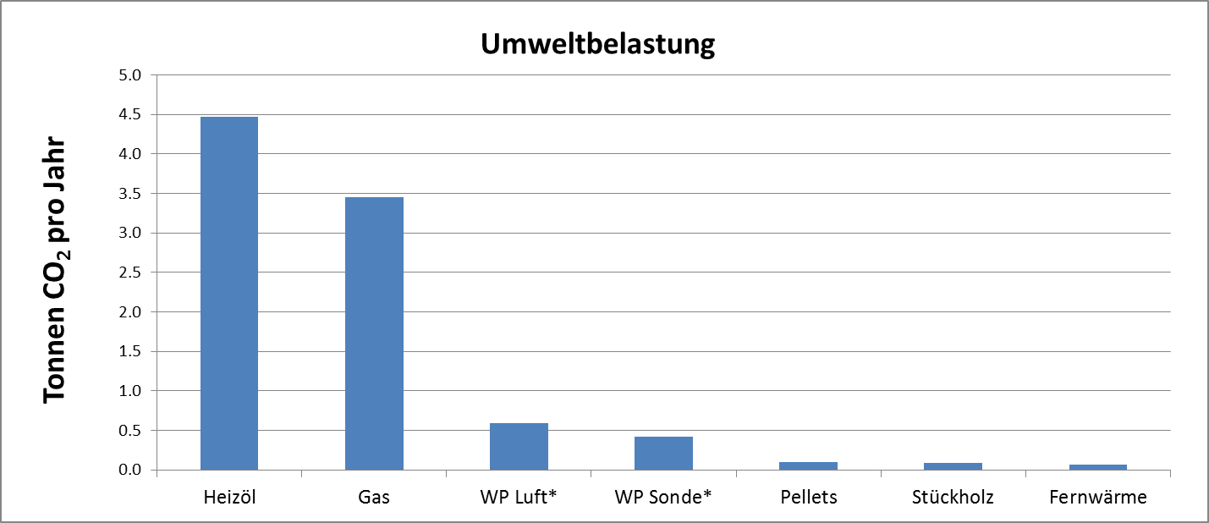
Vergleich Umweltbelastung Heizsysteme
Quelle Förderprogramme Kanton Thurgau bei Jahresverbrauch von 15’000 kWh
Quelle: www.energie.tg.ch

Slide 25
Prinzip der Heizkessel
Die Späne werden durch den Unterschub, der Brennkammer zugeführt und verbrannt. (Unterschubfeuerung)
Die heissen Rauchgase werden durch den Kessel, durch die mit Wasser umgebenen Rohre (Züge) gezogen.
Dadurch erhitzt sich das Wasser im Kessel, welches dann weiter ins Leitungsnetz gepumpt wird.

Slide 26
Heizkessel 1
Typ Müller TMU 17
Leistung 1200 kW
Baujahr 2011
Mit Automatischer Zündung
Automatische Reinigung der Züge
Rauchgasfilterung mit E-Filter < 20mg/m3

Slide 27
Heizkessel 2
Typ Müller MRY 15-UHT
Leistung 830 kW
Baujahr 1999
Automatische Reinigung der Züge
Rauchgasfilterung mit E-Filter < 20mg/m3

Slide 28
Heizkessel 3
Typ Müller TMU 13-H
Leistung 500 kW
Baujahr 2008
Mit Automatischer Zündung
Automatische Reinigung der Züge
Rauchgasfilterung mit E-Filter < 20mg/m3

Slide 29
Notstrom-Generator
Typ Benza BY44T-S mit 1000 l Dieseltank
Zur Speisung der Energiezentrale im Falle einer Stromknappheit
Mit Strom versorgt werden im Notfall die Heizungssteuerungen, Pumpen, Heizkessel, Austragungen, alles was die Energieerzeugung erfordert.
Max. Leistung 45kVa/36kW/65A
Dauerleistung 41kVA/33kW/59A
Verbrauch ca. 7.8 l/h bei 75% Leistung

Slide 30
Blockheizkraftwerk – Out of service
Liebe Besucher
Aufgrund eines kurzen Stromausfalles gestern Nachmittag, hat die Steuerung der Anlage einen Schaden erlitten, der nicht kurzfristig in Stand gestellt werden konnte. Daher ist das BHKW nicht in Betrieb.
Wir bemühen uns, Euch trotzdem einen guten Einblick in die Anlage zu ermöglichen. Gewisse Teile können so, sogar besser gezeigt werden.

